Slide 1
分时异动
判断日内机会
6月15日 20:15
罗雪奎
执业编号:A1120616080001
十多年证券市场经验，本科金融主修，个人独创《底部三买点》《一分钟选股法》 《五进五出法》 配合短线买卖《超级买入法》深入浅出的解析个股买卖原理，提倡用最简单的方式去操作股票

Slide 2
0 1
市场环境
0 2
雷达找异动
0 3
分时找异动

Slide 3
PART 01
市场环境

Slide 4
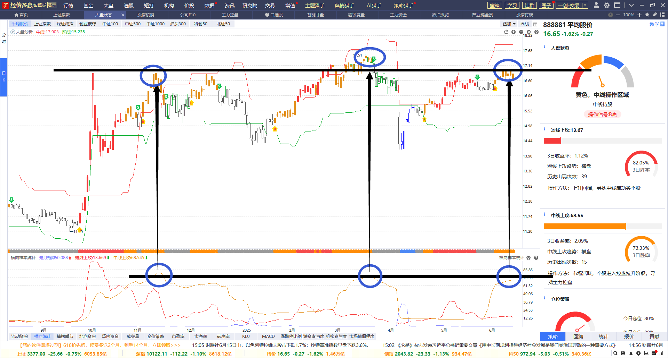
1.大盘：中线上攻，控盘、权重
1.中线上攻高位，资金考验加大
2.黄色中线上攻，拉指数，控盘
3.K线远离熊线易进入调整
4.仓位3成

Slide 5
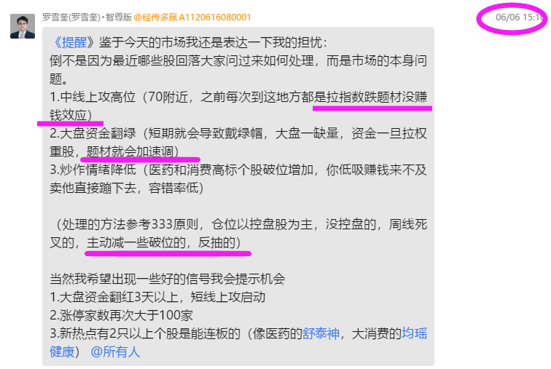
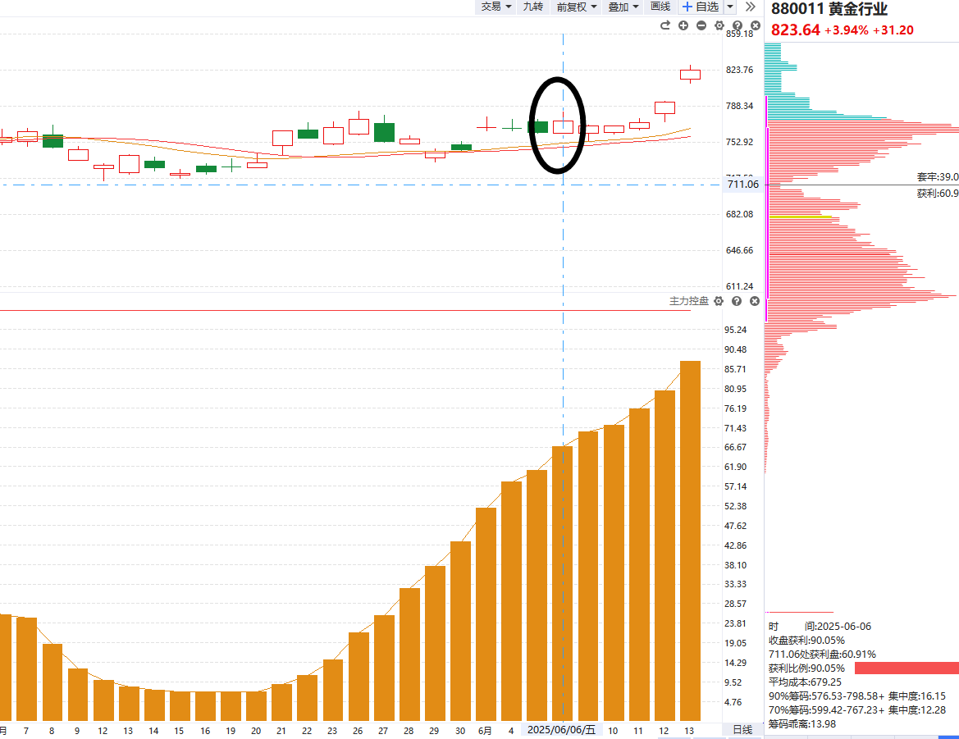
上周五大势提醒
指数高位、控盘、题材走弱、333降仓

Slide 6
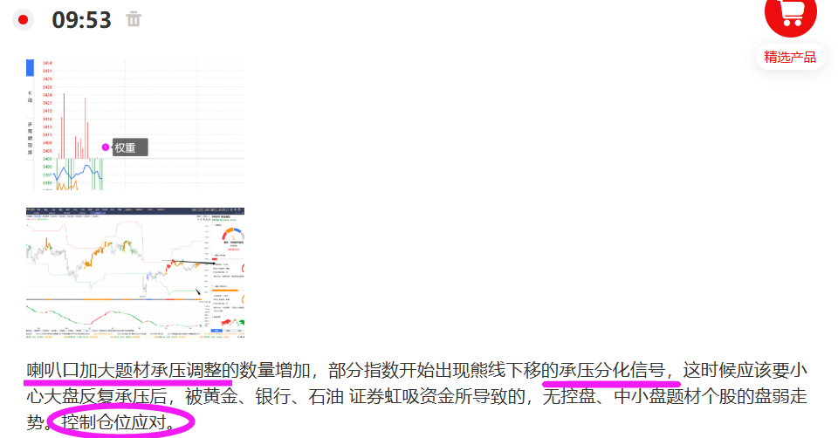
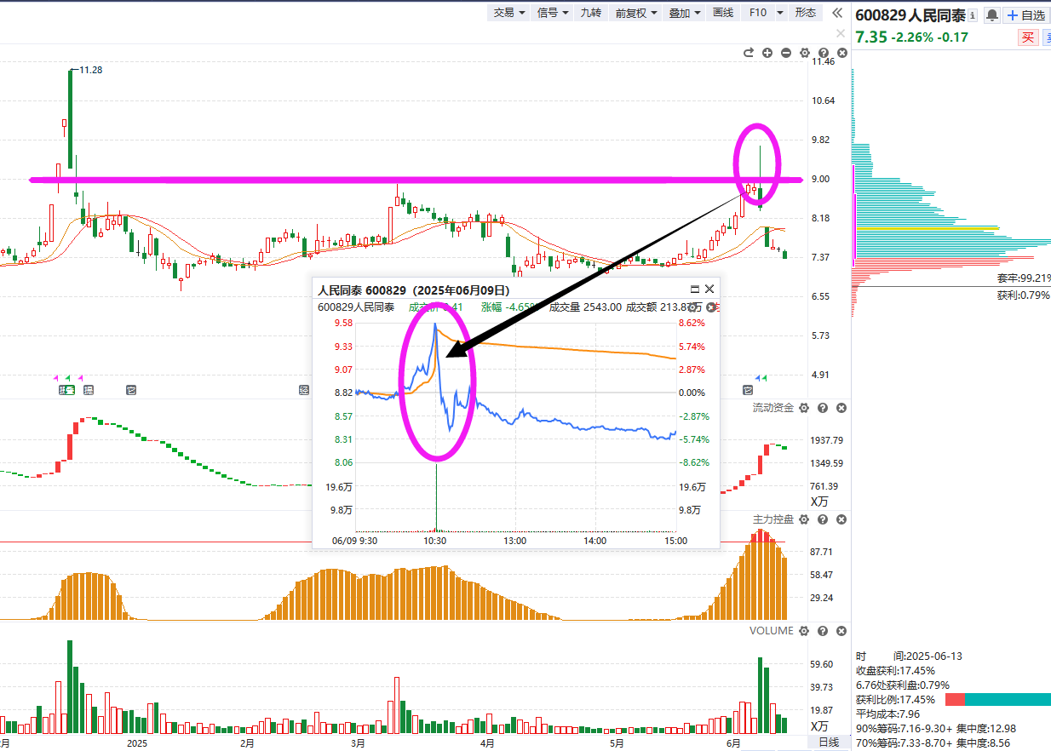
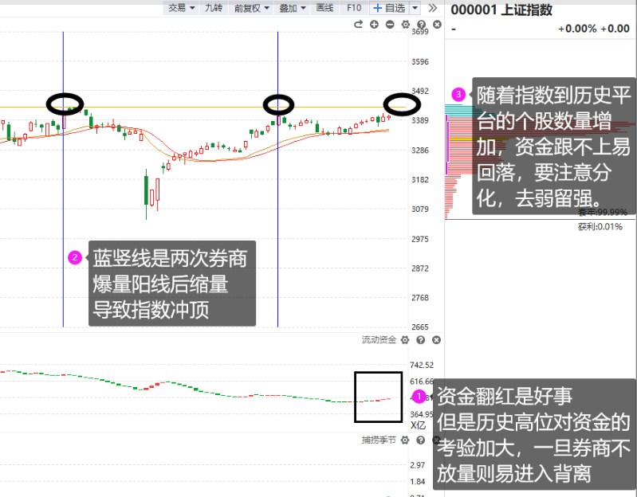
喇叭口+平台压力+券商冲关
2.本周一聊到历史平台闪崩个股增加
1.周五早盘提示喇叭口题材走弱。
3.本周四晚上聊到券商每次诱多易形成高位

Slide 7
PART 02
主力雷达寻找异动

Slide 8
L1和L2的区别
14:56:42，在这一秒内有28笔撮合成交的数据
第一笔为20.60的价格，撮合成交了3手
来源：交易所会把单位时间内撮合成交的每一笔数据传输过来
含义：可看到每一笔是怎么成交的，并看到所有大单的数据

Slide 9
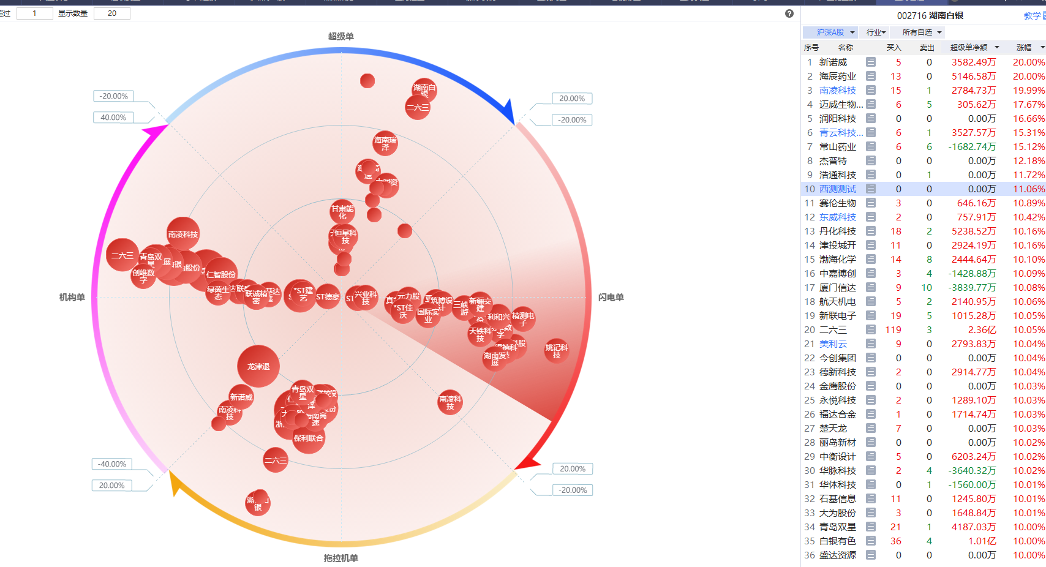
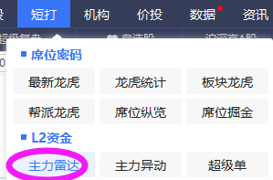
雷达找异动机会
1.半径表示资金的买卖次数，圈圈越往半径外侧资金买卖次数越多;
2.象限左侧夹角表示下跌区间，右侧夹角表示上涨区间，困圈越往夹角左侧下跌幅度越大，越往夹角右侧上涨幅度越大。
找到大单炒作次数最多板块（外圈）
选择涨幅8--20个股

Slide 10
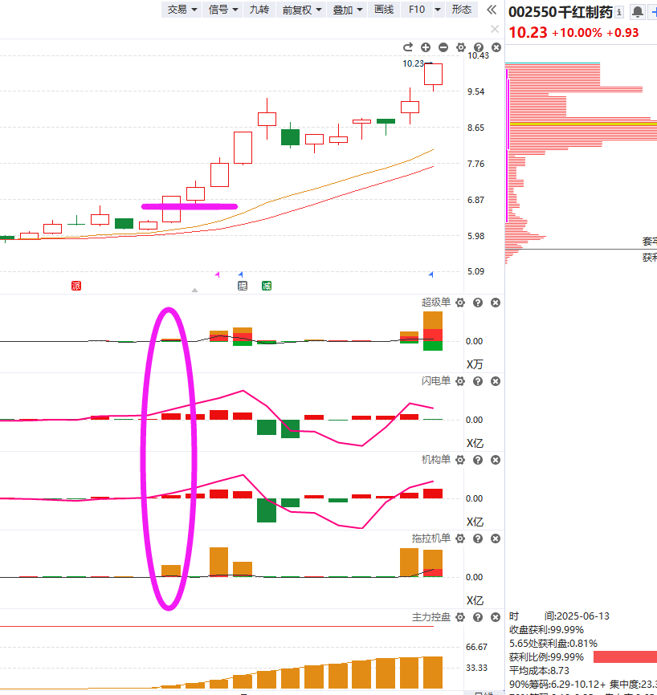
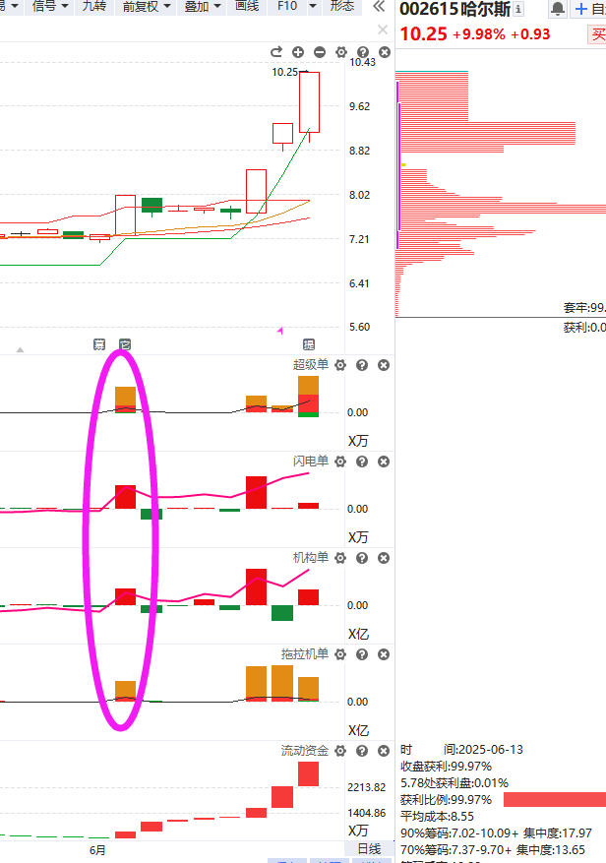
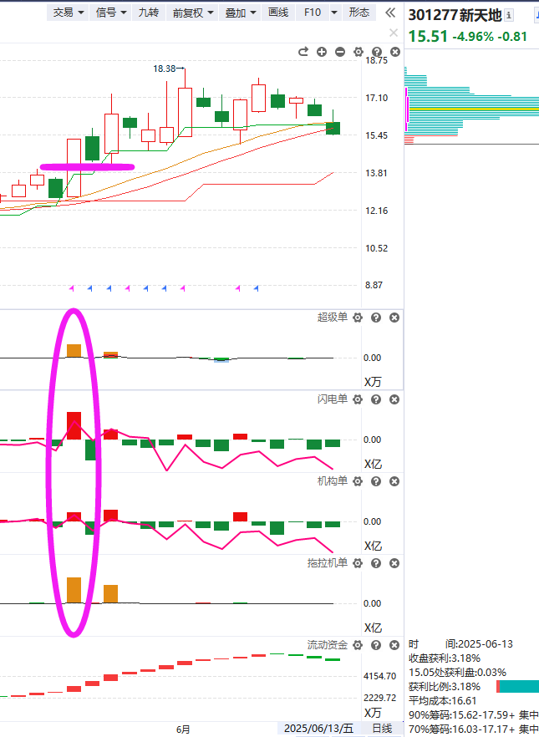
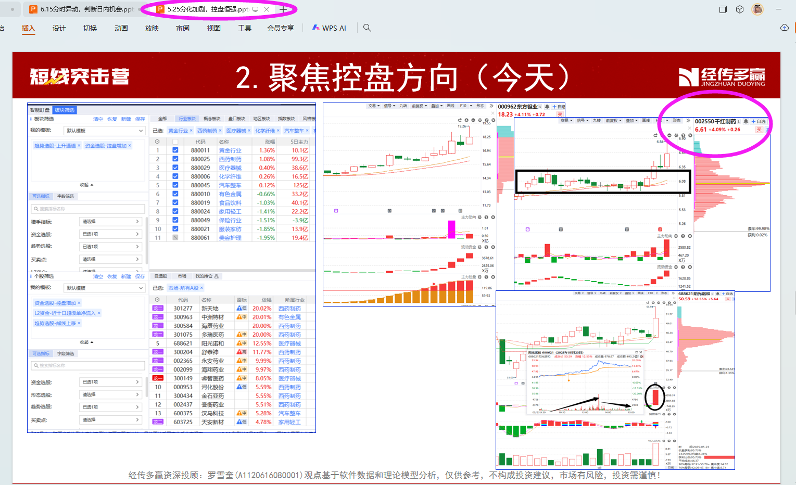
锁定大单拐点

Slide 11
PART 03
分时找异动

Slide 12
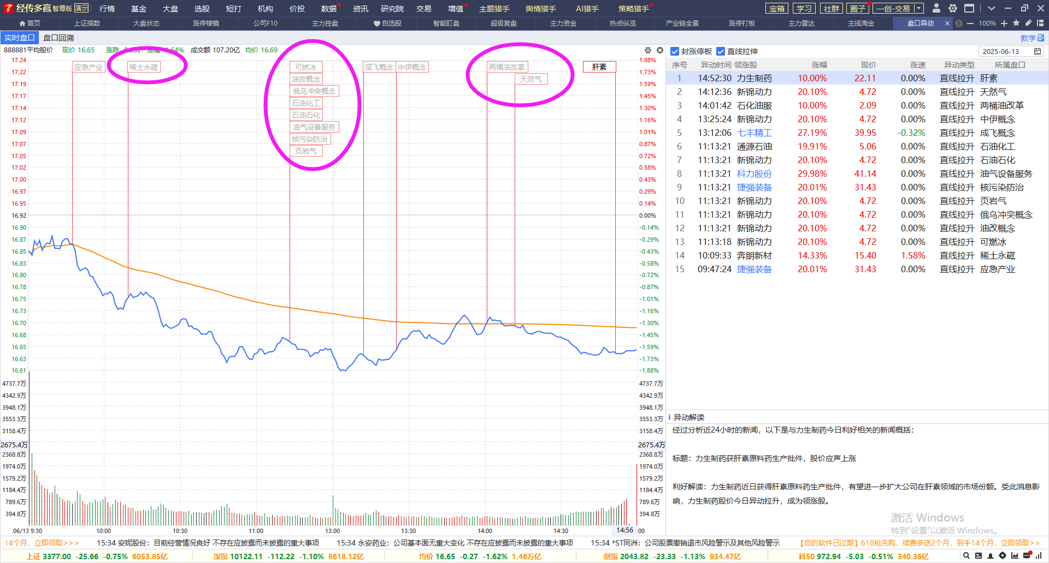
分时异动

Slide 13
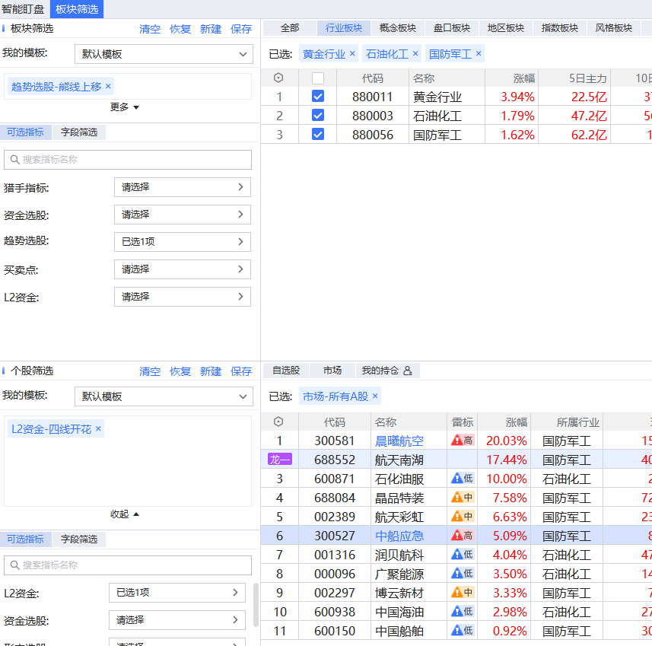
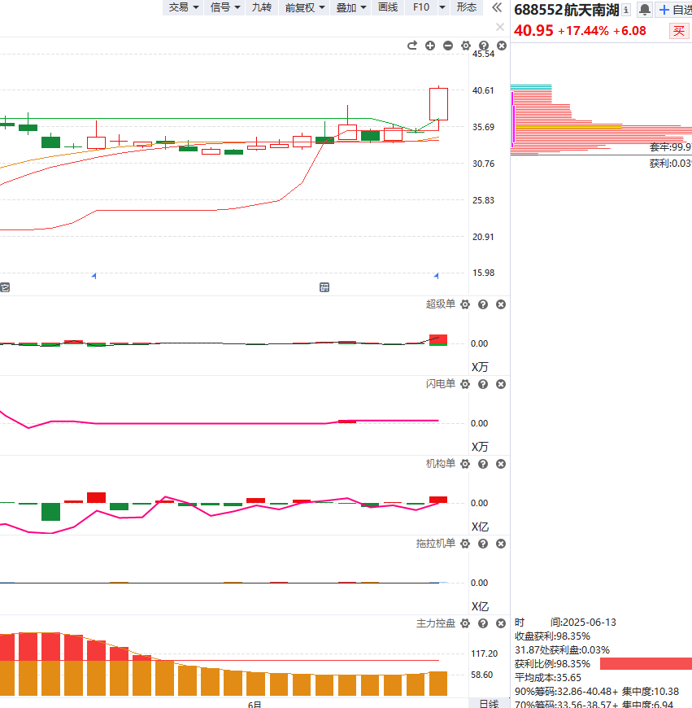
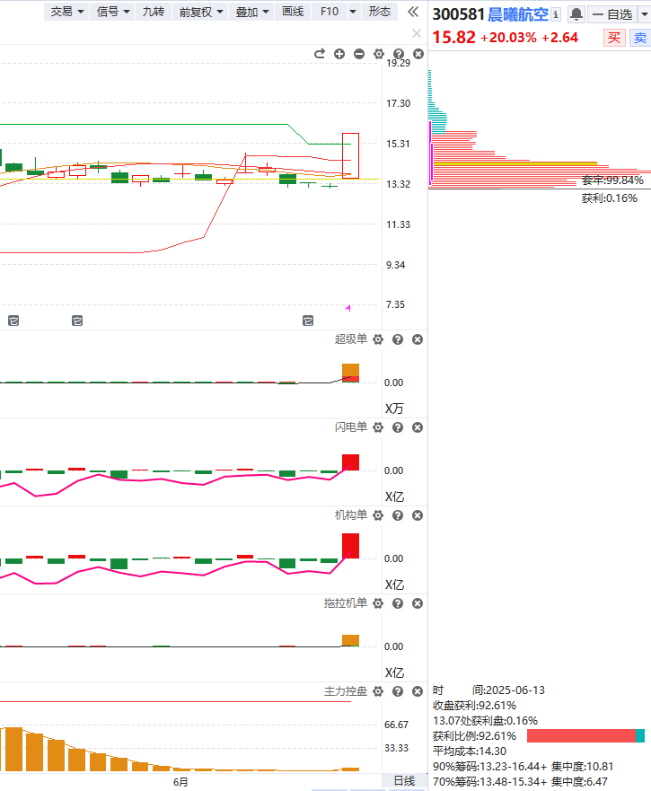
帮派龙虎找异动

